Slide 1

人工智能漫谈

Slide 2
工业革命与智能化浪潮

Slide 3
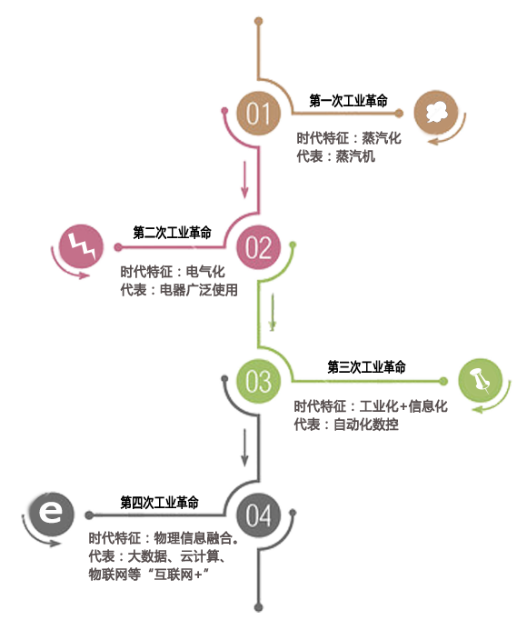
三次技术革命
体力
第一次以蒸汽机的发明为主要标志；
第二次以电气化为主要标志；
第三次以信息化为主要标志；
PC互联网时代
移动互联网时代
第四次以人工智能为主要标志？
计算机（电脑和智能手机）
人工智能应用
脑力

Slide 4
比人类更聪明的人工智能什么时候能够出现？

Slide 5
IBM“深蓝”战胜国际象棋世界冠军
1997年5月11日，早晨 4时 50分，国际象棋世界冠军卡斯帕罗夫，在与一台名叫“深蓝”的IBM超级计算机，经过六局规则比赛的对抗后，最终拱手称臣。这位号称人类最聪明的人，在前五局 2.5 对 2.5 打平的情况下，第六盘决胜局中，仅仅走了 19步，就败给了“深蓝”。
“深蓝”，是一台 IBM RS/6000 SP 32节点的计算机，运行着当时最优秀的商业 UNIX 操作系统——“大I”的 AIX。它的设计思想，着重于如何发挥大规模的并行计算技术。因此，它拥有着超人的计算能力，每秒可检查超过2亿个棋步。

Slide 6
IBM沃森超级电脑人机大战
2011年初，沃森参加了益智类综艺节目“危险边缘”，这是该节目有史以来第一次人与机器对决。在2月14日至16日播出的3集节目中，沃森在前两轮中与对手打平，而在最后一集里，沃森打败了最高奖金得主布拉德·鲁特尔和连胜纪录保持者肯·詹宁斯，赢得100万美元的奖金。

Slide 7
谷歌人机大战机器人AlphaGo
阿尔法围棋（AlphaGo）是一款围棋人工智能程序，由位于英国伦敦的谷歌（Google）旗下DeepMind公司的戴维·西尔弗、艾佳·黄和戴密斯·哈萨比斯与他们的团队开发，这个程序利用“价值网络”去计算局面，用“策略网络”去选择下子。
2016年3月挑战世界围棋冠军、职业九段选手李世石。根据日程安排，5盘棋将分别于3月9日、10日、12日、13日和15日举行，即使一方率先取得3胜，也会下满5盘。最后以4:1结束了这场“战争”。
2017年5月23日-27日柯洁与AlphaGo在“中国乌镇·围棋峰会”展开对弈。5月23日、25日、27日，阿尔法狗三胜柯洁。27日赛后宣布AlphaGo退役。

Slide 8
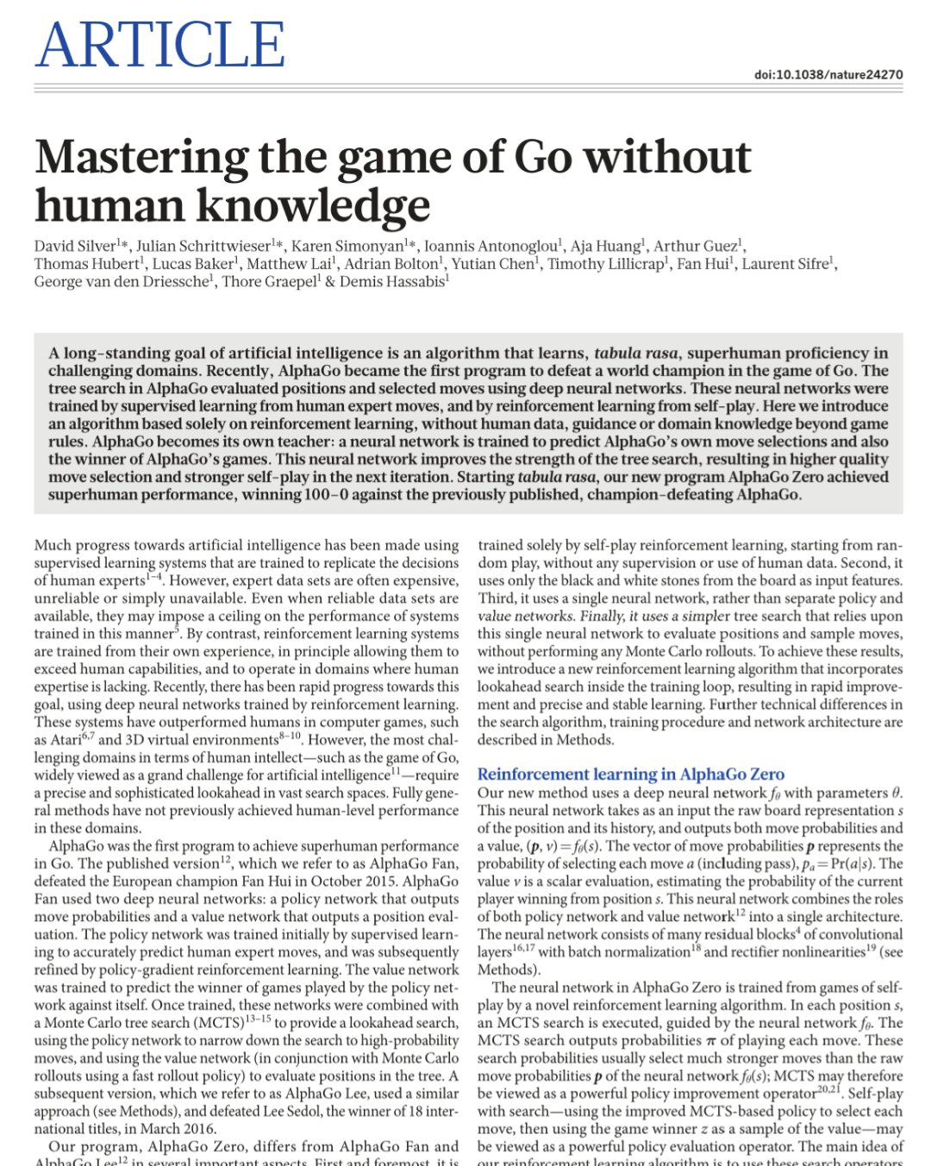
AlphaGo Zero
2017年10月18日，DeepMind团队公布了最强版AlphaGo ，代号AlphaGo Zero。它的独门秘籍，是“自学成才”。而且，是从一张白纸开始，零基础学习，在短短3天内，成为顶级高手。

Slide 9
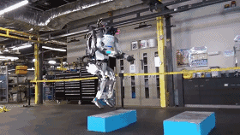
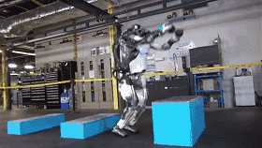
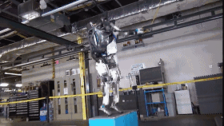
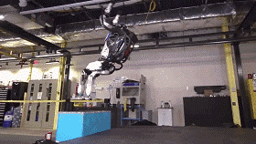
机器人公司Boston Dynamics发布最新机器狗

Slide 10
特有体验交互机器人“佳佳”
2016年4月15日上午，中国科学技术大学发布中国首台特有体验交互机器人“佳佳”，在传统功能性体验之外，中科大首次提出并探索了机器人品格定义，以及机器人形象与其品格和功能协调一致。

Slide 11
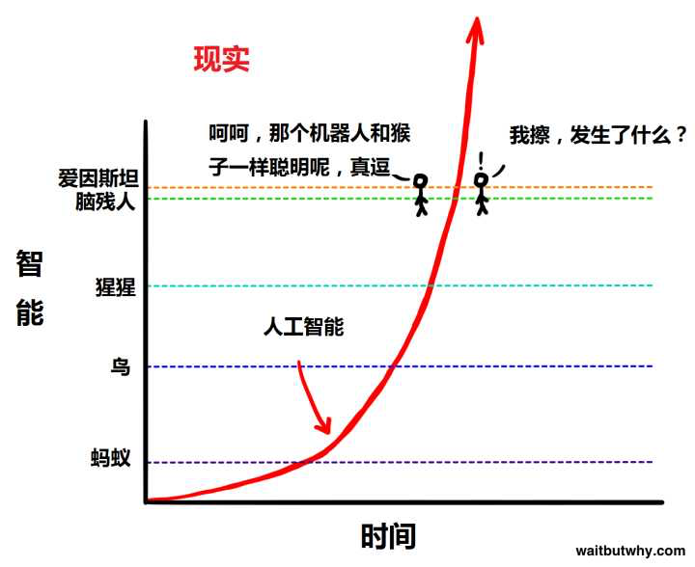
比人类更聪明的人工智能什么时候能够出现？
计算机科学家Donald Knuth的说法，“人工智能已经在几乎所有需要思考的领域超过了人类，但是在那些人类和其它动物不需要思考就能完成的事情上，还差得很远。”

Slide 12
混合智能:AI控制大鼠走出迷宫

Slide 13
AI变为人体的一部分

Slide 14
什么是人工智能？

Slide 15


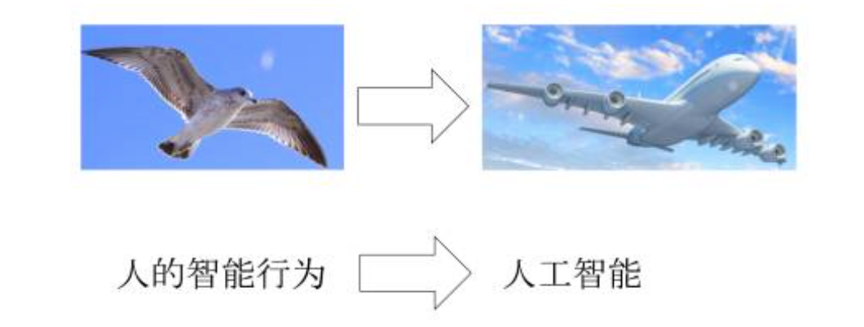

什么是人工智能？
有两种差别非常大的观点：
第一种，我们称之为强人工智能，目的是希望研制出和人一样聪明，甚至比人更聪明的机器，这种观点在科幻作品和电影里面出现的比较多。
另外一种叫做弱人工智能，是觉得人做事的时候很聪明，能不能向人学习一下，让机器做事的时候也聪明起来，在科学界研究者探索的主要是这个方面。
Marvin Minsky：人工智能就是研究「让机器来完成那些如果由人来做则需要智能的事情」的科学。

Slide 16
人工智能在过去 60 多年的历史
第一个阶段从 50 年代中期到 60 年代，人工智能主要在做推理。
第二个阶段。在这个阶段大家思考的是能不能把知识总结出来教给计算机系统。这就是所谓的知识工程期
从 20 世纪 90 年代开始，人工智能的主流研究就进入到第三个阶段，这个阶段一直持续到今天，就是「机器学习阶段」。
深度学习是机器学习的一个分支，而机器学习又是人工智能的一个核心研究领域
吴文俊院士，３７岁凭借在拓扑学上的杰出成就，与华罗庚、钱学森一起获得首届国家自然科学奖一等奖；３８岁当选中国科学院学部委员；上世纪７０年代开始攀登数学机械化的高峰；世纪之交，捧得首届国家最高科技奖……

Slide 17
人工智能：机遇与挑战

Slide 18
特斯拉的工厂

Slide 20
AI改变制造业
工业4.0与智能制造2025
在中国，人力综合成本效益与智能制造装备的综合成本效益相比已经逐渐处于劣势
操作工逐渐被各类工业机器人取代
智能装备研发人才需求看涨
智能装备运维人员无法取代

Slide 21
AI改变我们的生活
陪伴／闲聊机器人、智能客服机器人
智能助理siri、小娜
语言的障碍在逐渐消失，晓译翻译机
人脸识别——天眼系统
自动驾驶——特斯拉
…….

Slide 22
陪伴／闲聊

Slide 23
语音助理

Slide 24
翻译这个职业会逐渐消失

Slide 26
自动驾驶——特斯拉

Slide 27



Q&A

